Slide 1
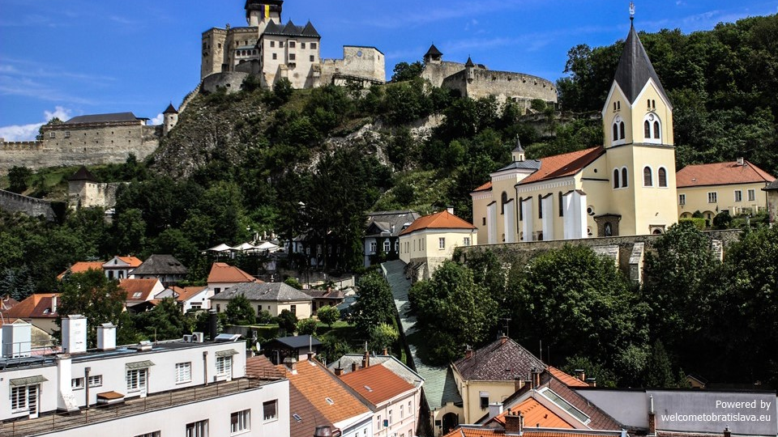
Trenčín

Slide 2
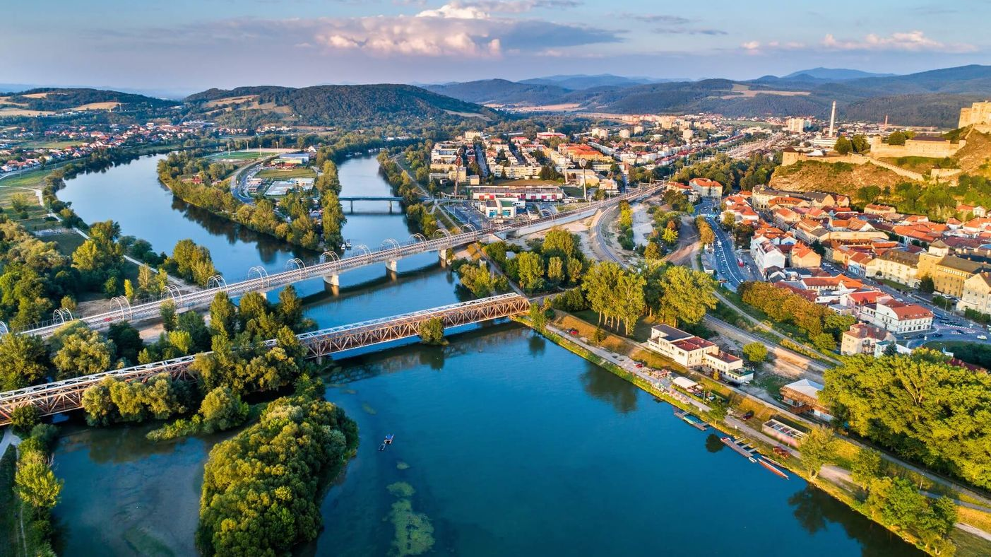
Trenčín-mosty cez rieku Váh

Slide 3
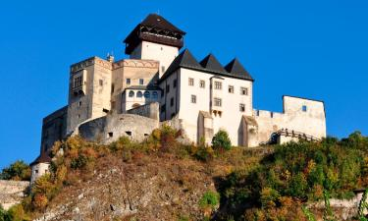
Trenčiansky hrad

Slide 4
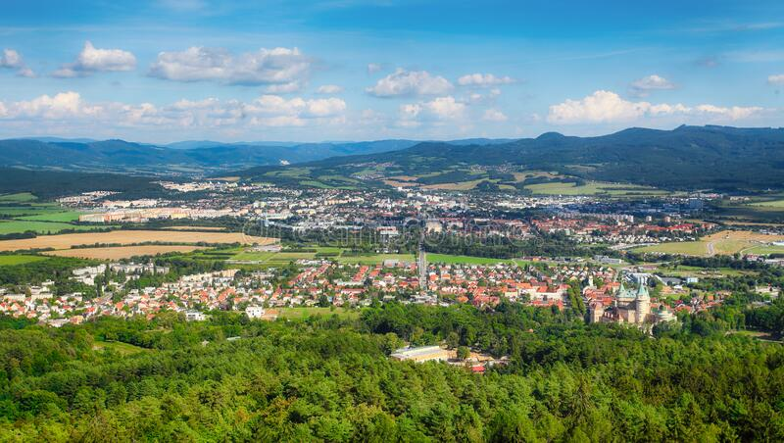
Prievidza

Slide 5
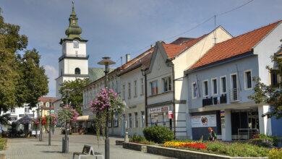
Prievidza

Slide 7
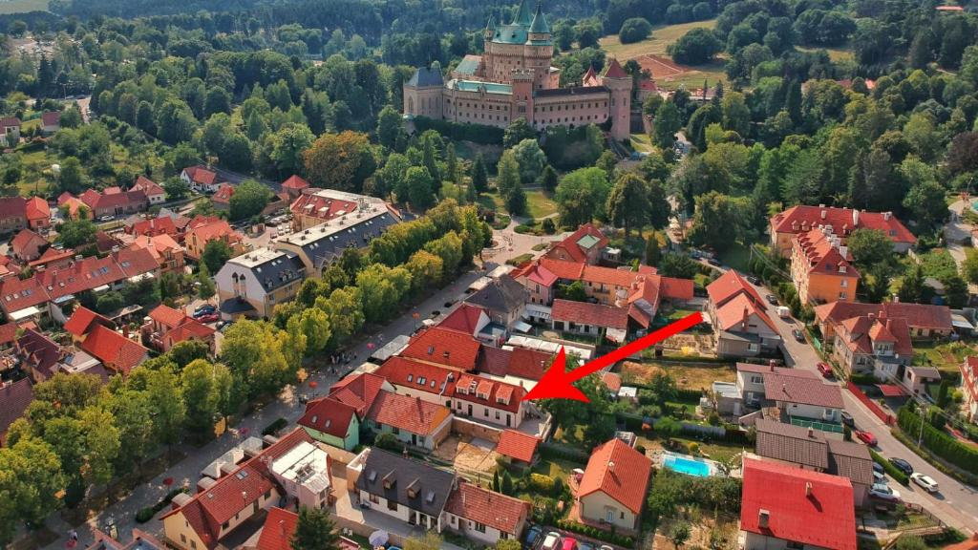
Bojnice

Slide 8
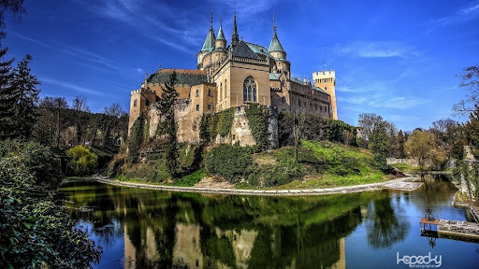
Bojnický zámok

Slide 9
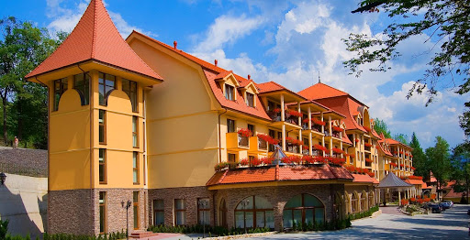
Bojnické kúpele

